Slide 1
МБДОУ детский сад «Оленёнок» Физкультурное занятие для детей подготовительных групп к школе
«Солнышко
Смешарики»
Инструктор по физическому воспитанию
Аншаков В.А

Slide 2
Задачи. -Повторить ходьбу со сменой темпа движения; - упражнять в попеременном подпрыгивании на правой и левой ноге (по кругу), в метании мешочков, лазаньи на гимнастическую стенку; - повторить упражнения на сохранение равновесии при ходьбе на повышенной опоре с выполнением дополнительного задания.
Ход проведения
Вводная часть: Ходьба в колоне по одному; на сигнал воспитателя (частые удары в бубен) ходьба широким свободным шагом; переход на обычную ходьбу. На частые удары в бубен ходьба короткими, семенящими шагами. Подпрыгивания попеременно на правой и левой ноге в движении по кругу (два прыжка на одной ноге два на другой)- две трети круга; переход на обычную ходьбу колонной по одному, перестроение в колону по три.
Основная часть:
Общеразвивающие упражнения /ОРУ/.
Основные виды движения /ОВД/
Подвижная игра
Заключительная часть:
Рефлексия

Slide 3
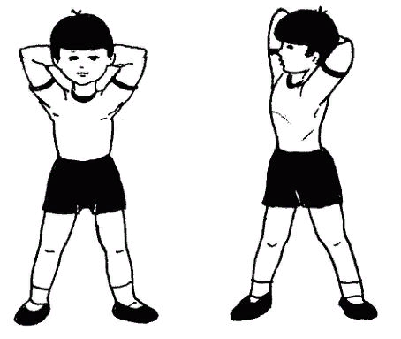
ОРУ
1.И.п- основная стойка, руки за голову. 1- руки в стороны; 2- исходное положение (6-8раз)

Slide 4
2.И.п- стойка ноги врозь, руки перед грудью, согнуты в локтях. 1- поворот вправо (влево), руки в стороны; 2- исходное положение (6раз)

Slide 5
3.И.п- сидя, руки в упоре сзади, колени согнуты. Поднять прямую правую (левую) ногу, носок оттянут(6-8раз)

Slide 6
4.И.п- лежа на спине. Руки прямые за голову. 1-2- поворот на живот; 3-4- вернуться в исходное положение (3-4раза в каждую сторону)

Slide 7
5.И.п- основная стойка. Руки вдоль туловища. 1- руки в стороны; 2- поднимаясь на носки, руки за голову; 3- опуститься на всю стопу. Руки в стороны; 4- исходное положение (6-8раз)

Slide 8
6.И.п. основная стойка, руки вдоль туловища. 1- прыжком ноги врозь, руки в стороны; 2- прыжком ноги вместе, руки вдоль туловища. Выполняется на счет «1-8» (3раза)

Slide 9
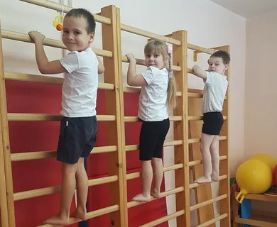
Основные виды движения
1. Лазание на гимнастическую стенку. С переходом на другой пролет.

Slide 10
2. Равновесие – ходьба парами по стоящим рядом параллельно гимнастическим скамейкам, держать за руки.

Slide 11
3. «Попади в круг»- метание мешочков в горизонтальную цель правой и левой рукой.

Slide 12
Подвижная игра «Ключи, карусель »

